Slide 1
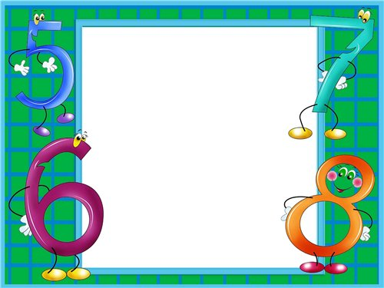
Знаток математики

Slide 2
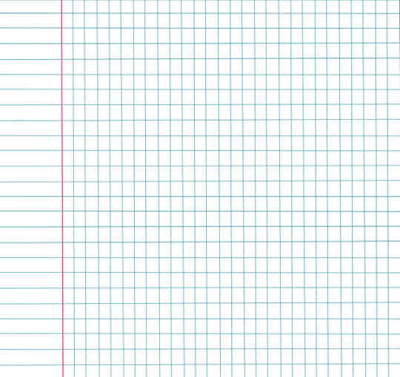
Вопрос № 1
Найди частное чисел 45 и 5.
6 | 40 | 50 | 9
A
B
C
D

Slide 3
Вопрос № 2
На одной клумбе росло 45 цветов, а на другой в 9 раз меньше. Сколько цветов росло на второй клумбе?
5 | 36 | 54 | 7
A
B
C
D

Slide 4
Вопрос № 3
В магазине купили две книги по 40 рублей и газету за 12 рублей. Сколько денег заплатили за всю покупку?
80 | 92 | 52 | 68
A
B
C
D

Slide 5
Вопрос № 4
В каком числе 5 сотен и 4 единицы?
54 | 504 | 540 | 45
A
B
C
D

Slide 6
Вопрос № 5
У Миши было 1000 рублей. 600 рублей он потратил на книгу, за 250 рублей купил диск. Сколько денег у него осталось?
Выбери правильный вариант решения.
 | 1000 – (600 – 250)
 | 1000 – ( 600 + 250)
 | 1000 – 600 + 250
 | 1000 + 600 – 250
A
B
C
D

